Slide 1
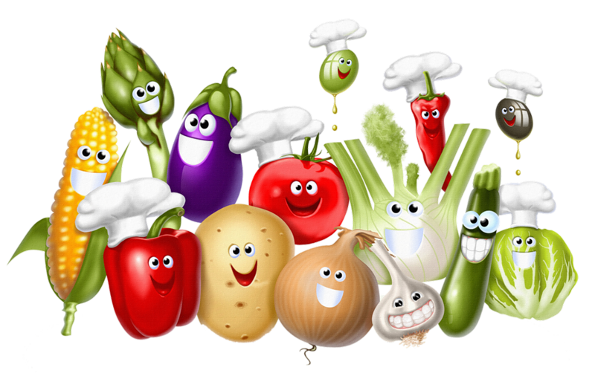
«Продукты питания в сказках»
Составил воспитатель ГБДОУ №141 Невского района
Города Санкт-Петербурга
Минасян Б.Н.

Slide 2
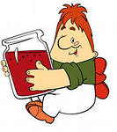
Любимое лакомство Карлсона?

Slide 3
Изделие из теста, убежавшее от дедушки и бабушки?

Slide 4
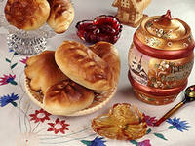
Угощение для больной бабушки?

Slide 5
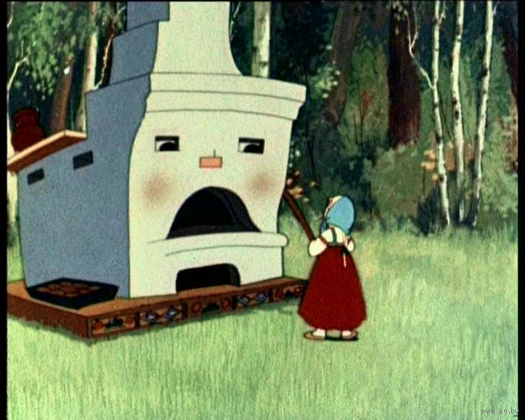
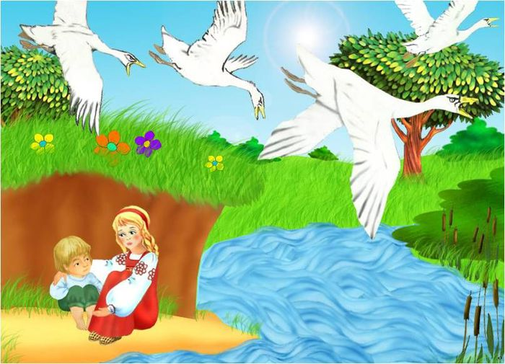
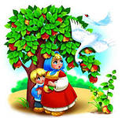
Кто спас Машеньку с братцем от гусей-лебедей?

Slide 6
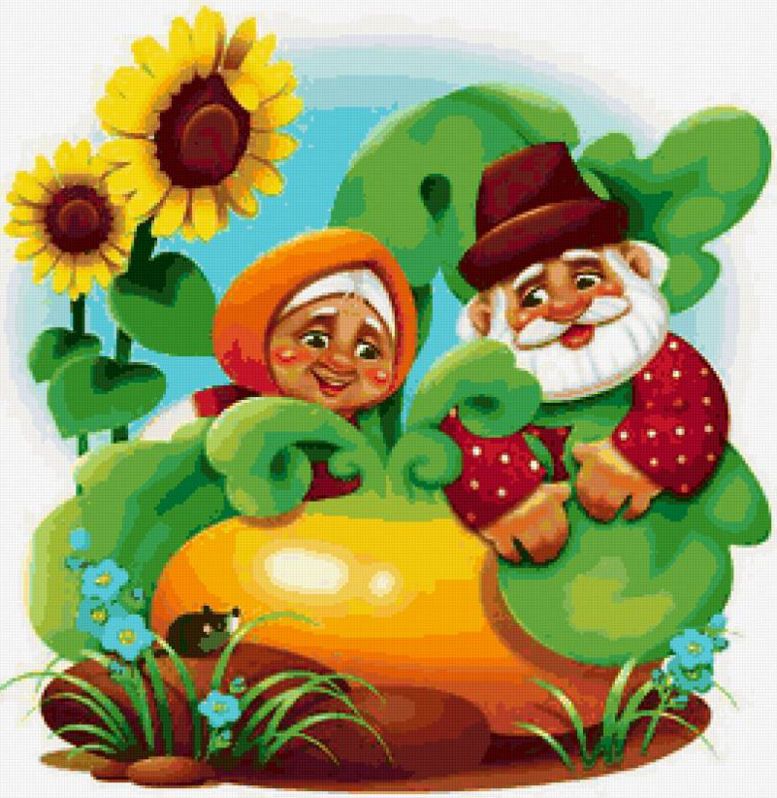
Какой овощ тянули, тянули и не могли вытянуть. Только мышка смогла помочь?

Slide 7
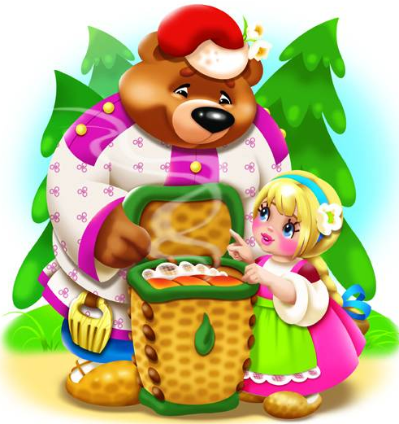
Гостинцы, которые нес медведь в коробе?

